Slide 1
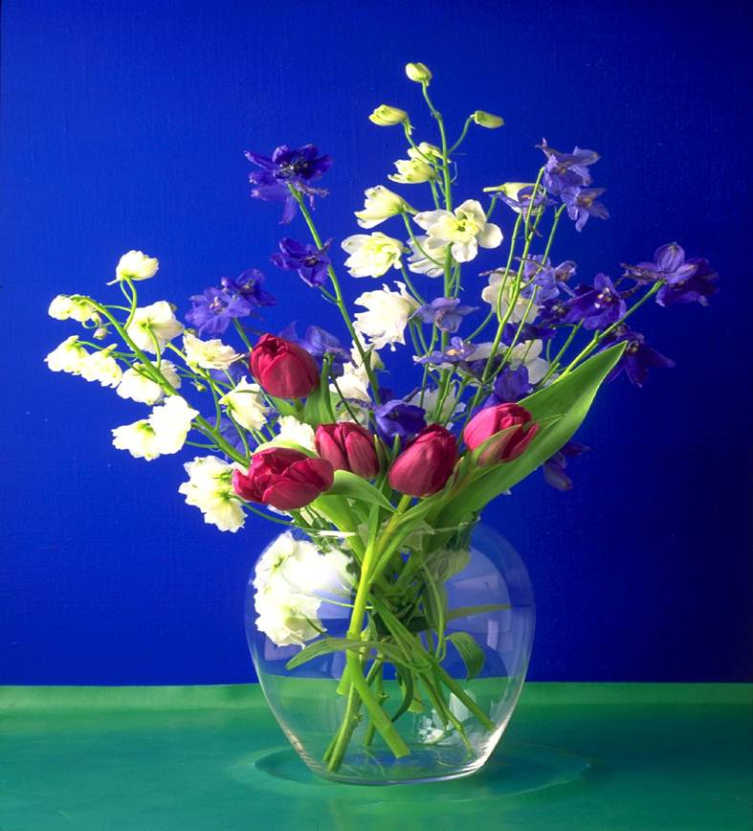
স্বাগতম

Slide 2
শিক্ষক পরিচিতি
জোবায়েদা আক্তার
সহকারী শিক্ষিকা
মাইজপাড়া দাখিল মাদ্রাসা,
মৌলভীবাজার সদর
মোবাইল : ০১৭১২-৩০০৯২৬
ই-মেইল: jakter1377@gmail.com

Slide 3
পাঠ পরিচিতি
শ্রেণিঃ- ৬ষ্ঠ
বিষয়ঃ-বাংলা ১ম পত্র (গদ্য)
আজকের পাঠঃ- মিনু
তারিখঃ ০১/০৩/২০২০ খ্রিঃ
সময়ঃ-৪৫ মিনিট

Slide 4
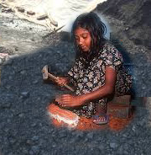
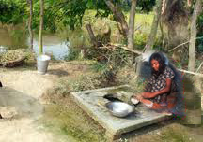

Slide 5
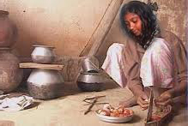
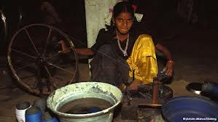

Slide 6
সময়ঃ ২মিনিট
‘ মিনু’

Slide 7
শিখন ফলঃ
লেখক পরিচিতি বলতে পারবে।
অর্থসহ বাক্য গঠন করতে পারবে।
প্রবন্ধের সার-সংক্ষেপ বলতে পারবে।

Slide 8
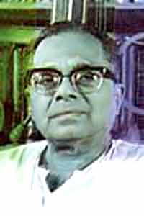
লেখক পরিচিতি
জন্মঃ ১৮৯৯ সালে ১৯ জুলাই
জন্ম স্থানঃ
ভারতের বিহারে
বনফুলের প্রকৃত
নাম বলাইচাঁদ মুখোপাধ্যায়
বনফুল
মৃত্যুঃ ১৯৪৭ সালে
৯ ফ্রেব্রুইয়ারী
উল্লেখ যোগ্য গ্রন্থঃ বনফুলের গল্প, বাহুল্য, অনুগামিনী, বহুবর্ণ

Slide 9
একক কাজঃ সময়ঃ ৫ মিনিট
ক) বনফুলের প্রকৃত নাম কী ?
খ)বলাইচাঁদ মুখোপাধ্যায় কত সালে জন্ম
গ্রহন করেন?
গ) তার দুইটি গ্রন্থের নাম বল।
ঘ) তিনি কত সালে মৃত্যুবরন করেন?

Slide 10
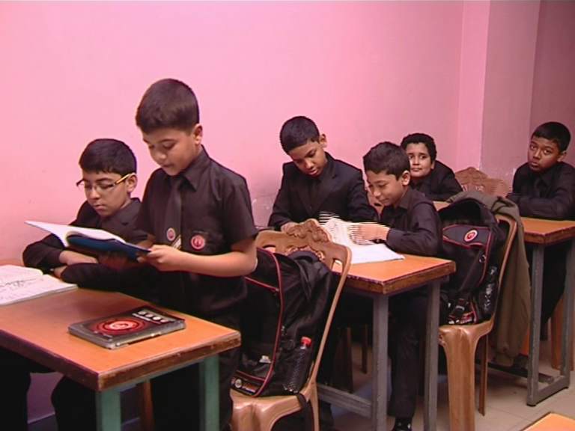
সময়ঃ ৫ মিনিট
আদর্শ পাঠ দিব এবং আমার আদর্শ পাঠের অনুরুপ কয়েক জন শিক্ষার্থী দিয়ে সরব পাঠ নিব-১০ পৃষ্ঠা, শব্দার্থ।

Slide 11
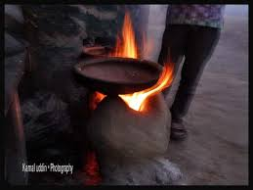
জোড়ায় কাজঃ সময়ঃ ৫ মিনিট
অর্থ সহ বাক্য গঠন করঃ
উনুন-
সই -
রোমাঞ্চিত-
চুলা, উনুনে খাবার রান্না করা হয়।
বন্ধু, পাখি ছিল মিনুর সই।
আনন্দিত, লোকটিকে রোমাঞ্চিত দেখাচ্ছিল।

Slide 12
সময়ঃ ৫ মিনিট
আদর্শ পাঠ দিব এবং আমার আদর্শ পাঠের অনুরুপ কয়েক জন শিক্ষার্থী দিয়ে সরব পাঠ নিব-৮ পৃষ্ঠা।

Slide 13
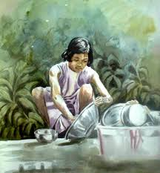
নিচের ছবিগুলো লক্ষ কর

Slide 14
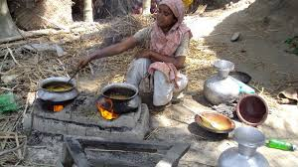
নিচের ছবিগুলো লক্ষ কর

Slide 15
দলীয় কাজঃ সময় ১০ মিনিট
গৃহ পরিচালিকার কাজে মিনুর ভূমিকা আলোচনা কর।

Slide 16
মুল্যায়নঃ সময় ৫ মিনিট
1। লেখকের নাম কী?
[ক] নুজরূল [খ] বন ফুল [গ] কামিনী রায় [ঘ] সানাউল হক
২। তিনি কত সালে জন্ম গ্রহণ করেন ?
[ক] ১৮৯৮ [খ]১৮৯০ [গ] ১৮৯৭ [ঘ] 1899 সালে।
3। তাঁর মৃত্যু কত সালে ?
[ক] ১৯৭৯ [খ] ১৯৮৯ [গ] ১৯৭৮ [ঘ] ১৯৮৭ সালে।।

Slide 17
মুল্যায়নঃ
ক ) মিনুর বয়স কত?
খ ) মিনু কার বাড়িতে থাকতেন।
গ ) মিনুর সই কে?
ঘ ) মিনু শুধু বোবা নয়, ঈষৎ
কালাও আলোচনা কর।

Slide 18
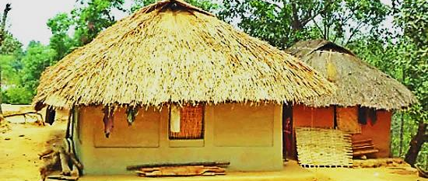
বাড়ির কাজ
ষষ্ঠ ইন্দ্রিয় বলতে কী বুঝনো হয়েছে- ব্যাখ্যা কর।

Slide 19
ধন্যবাদ

